Slide 1
Team4
박진석, 최황석, 홍서희

Slide 2
Part 1
기획의도
정보 공유를 통한 즐거운 연수원 생활
세탁실 문제를 해결하기 위한 예약 시스템

Slide 3
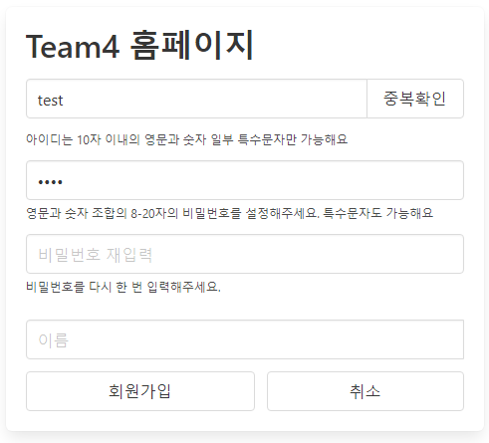
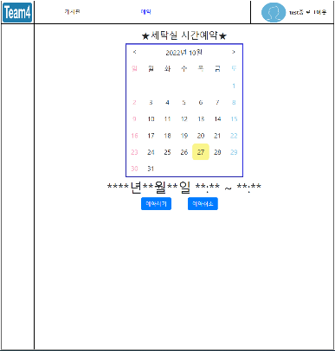
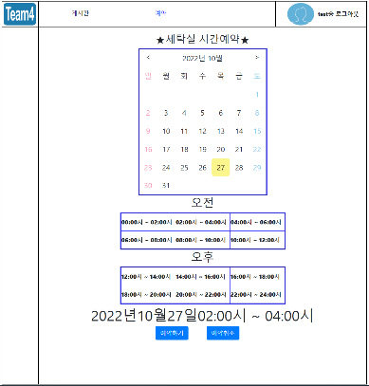
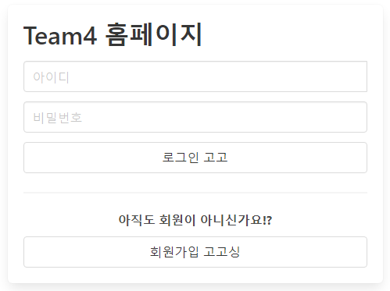
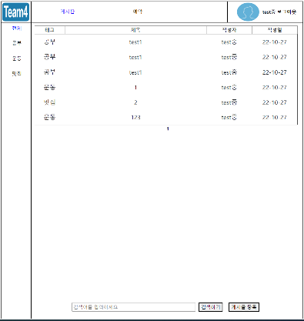
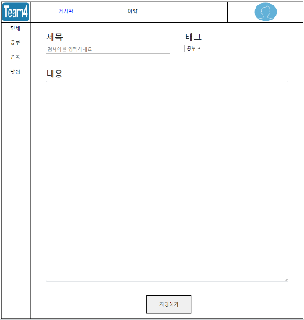
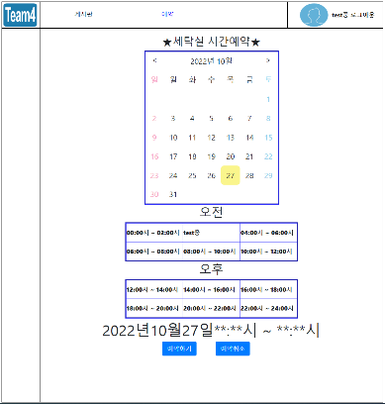
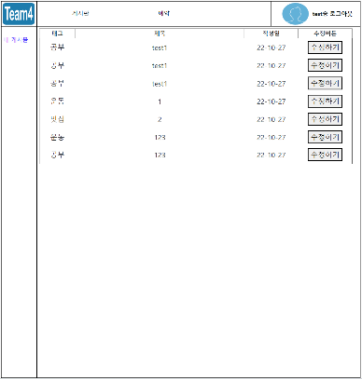
Part 2
기능 소개
1. 로그인
2. 예약
3. 게시판

Slide 4
Part 3
결과물 시연

Slide 5
Q&A

Slide 6
감사합니다!

